Slide 1

COMPARAR SIN PARAR
LOS PARTIDOS POLÍTICOS
Aswani, T.
Díaz, C.
García, J.C.
González, S.
Luis, C.

Slide 2
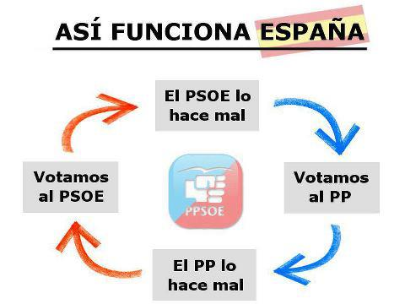
Introducción
Sistema bipartidista imperfecto. Defensores y Detractores.
Formula Electoral y variables que se utilizan:
- Sistema D’Hondt: obtención del número de cargos electos asignados a las candidaturas, en proporción a los votos conseguidos.
- Utilización de las circunscripciones provinciales
Sistema que favorece la creación de mayorías absolutas.

Slide 3
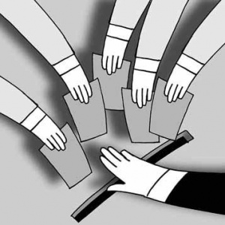
Ley ELECTORAL ESPAÑOLA DE 1978
Ley de carácter preconstitucional muy flexible y amplia. Gran deseo de cambio por parte de algunas fuerzas políticas y la población.
Aspectos principales:
- Capacidad de creación y adquisión de personalidad jurídica.
- Organización y el funcionamiento interno de los partidos.
- Capacidad de suspensión y disolución de los partidos.
- Financiación de los partidos (el único punto realmente modificado desde la concepción de la ley). Financiación en tres tipos, electoral, parlamentaria y directa(privada).

Slide 4
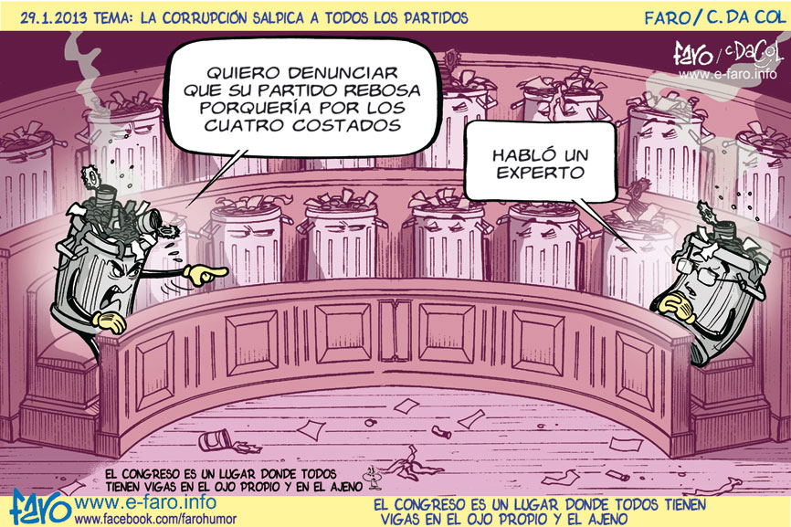
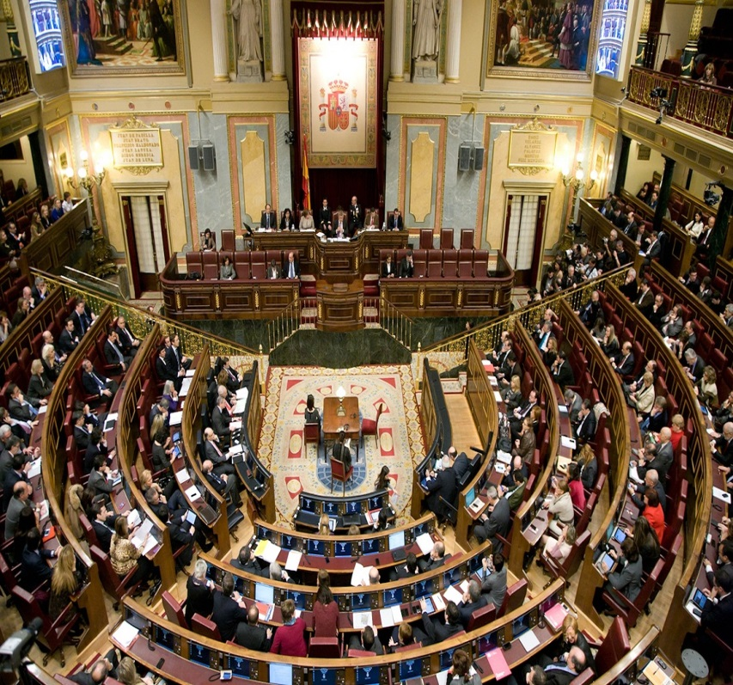
X Legislatura . Composición del parlamento Y el senado.
Mayoría Absoluta del PP.
Actualmente está constituido por ( de más a menos diputados y senadores):
Partidos mayoritarios de ámbito estatal: PP,PSOE,IU, UPyD.
Partidos con representación autonómica: PSC, CiU, Amaiur, PNV,ERC, ICV, BNG, UPN, CC, Foro Asturias, EUiA, CHA, Coalició Compromís-Q , Nueva Canarias, Geroa Bai, PAR, CCN.

Slide 5
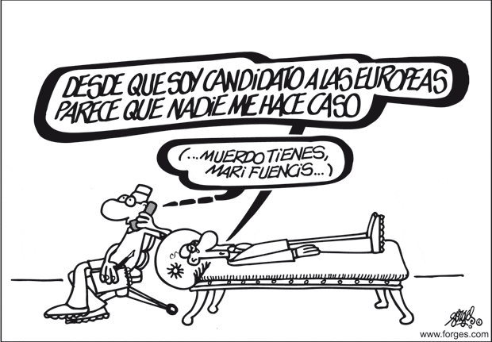
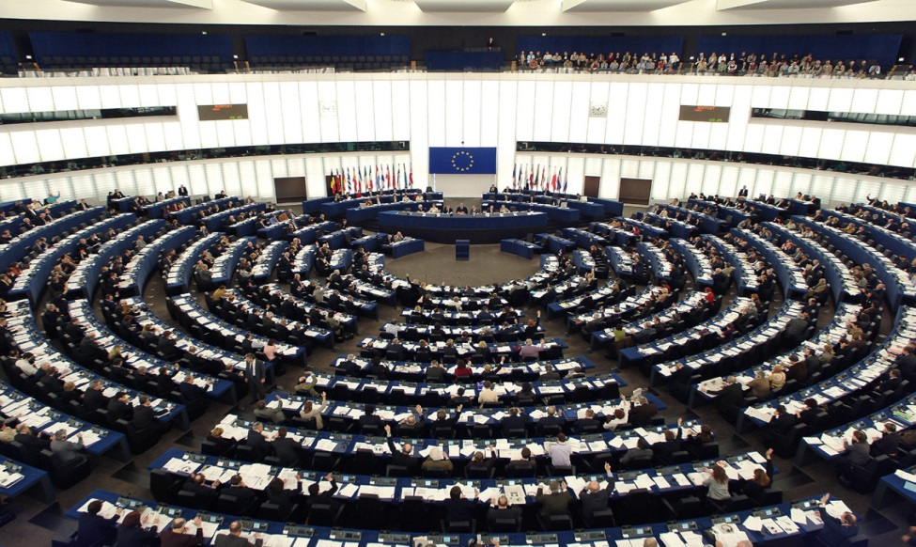
Panorama de cara a las elecciones europeas
Primera elecciones en las que el Presidente de la Comisión Europea será elegido a través de estas elecciones.
Los candidatos españoles respecto a los partidos mayoritarios españoles son:
PP: Miguel Arias Cañete. Unidos al grupo del Partido Popular Social Cristiano europeo.
PSOE-PSC: Elena Valenciano. Alianza Progresista de Socialistas y Demócratas.
Coalición por Europa (CDC, UDC, PNV, CC y CxG): Ramón Tremosa i Balcells. Grupo de la Alianza de los Liberales y Demócratas .
''La Izquierda'' (IU, ICV, EuiA, CLI-AS, Confederación de los Verdes, EKI). Willy Meyer. Izquierda Unitaria, Europa-Izquierda Verde Nórdica y Verdes-Alianza Libre Europea.
UPyD (Sin candidato a la presidencia de la Comisión Europea). Sin adscripción a grupo parlamentario europeo. Francisco Sosa Wagner.

Slide 6
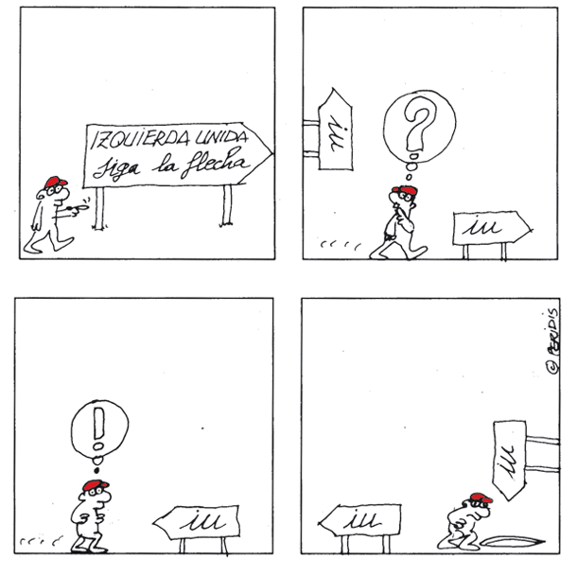
IZQUIERDA UNIDA
Primeros puestos del partido:
- Cayo Lara Moya
- Joan Josep Nuet
- Rosa Aguilar Rivero
- Marga Ferré
- Willy Meyer Pleite
- Pablo Prieto Fernández

Slide 7
Órganos de dirección del partido
Consejo Político Federal → Máximo órgano de gobierno de IU entre Asambleas federales.
Presidencia Federal → Máximo órgano Ejecutivo de Izquierda Unida.
Comisión Ejecutiva Federal → Órgano de dirección de IU que vela por el cumplimiento de los acuerdos, y supervisa el funcionamiento diario de la organización.

Slide 8
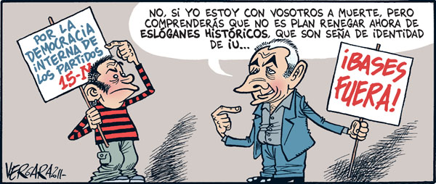
Alianzas y oposiciones:
En España:
- Partido Comunista de España (PCE)
- Unión de Juventudes Comunistas de España (UJCE)
- Izquierda Republicana (IR)
- Izquierda Abierta (IzAb)
- Ecosocialistas de la Región de Murcia.
En Europa:
- Forma parte del grupo Izquierda Plural.
Tipo de Partido:
Según Michels y según Duverger
Tipo de Líder:
- Fiel a su ideología.
- Frágil a las críticas.
- Desvalorización por parte de otros líderes.

Slide 9
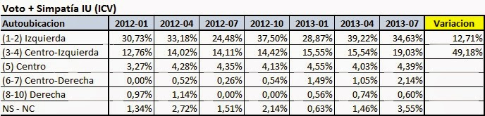
Perfil votante ideal, defensor del:
*Afiliados→ 36.000 (5/13)
*Simpatizantes:
depende de la comunidad autónoma.
Republicanismo
Federalismo
Laicismo
Democracia participativa
Feminismo
Comunismo
Internacionalismo
Antiimperialismo
Ecologismo

Slide 10
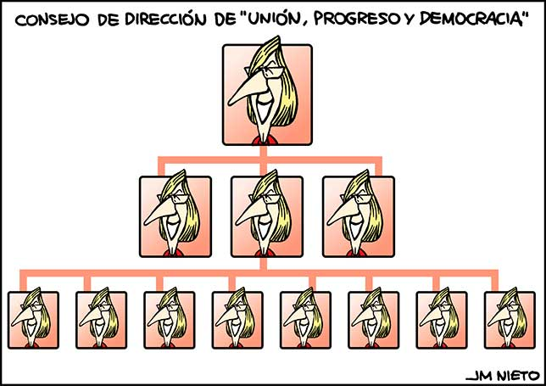
UNIÓN, PROGRESO Y DEMOCRACIA
Primeros puestos en el partido
Rosa Díez González
Carlos Martínez Gorriarán
Juan Luis Fabo Ordóñez
José Ignacio Prendes Prendes
Manuel Hernández Iglesias
Álvaro Anchuelo Greco
Francisco Pimentel Igea
Antonio Ballesteros Santiago
Beatriz Becerra Basterrechea

Slide 11
Órganos de dirección del partido | Congreso del Partido: órgano soberano del partido (3-4años). Resoluciones del Orden del día
 | Consejo de Dirección: máximo órgano de dirección política del partido. 21 miembros definidos en el Congreso del Partido.
 | Consejo Político: aprueba propuestas del Consejo de Dirección. Controla todos los órganos y representantes o cargos públicos. Miembros: 150 por voto abierto y directo + 21 miembros del CD + 19 coordinadores territoriales
Órganos Especializados de Control y Garantía | Oficina de Control de Buenas Prácticas Públicas
 | Comisión de Garantías
 | Comisión de Finanzas
 | Comisión Electoral
Agrupaciones Territoriales | Asamblea Territorial
 | Consejo Territorial
 | Consejo Político Territorial
 | Agrupaciones Locales
 | Asamble Local
 | Consejo Local

Slide 12
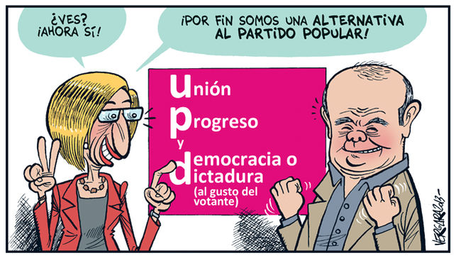
      Tipo de partido: según Michels y Duverger
      Tipo de Líder:
        Primera mujer candidata a la presidencia del Gobierno de España
        Confunden los intereses del partido con los suyos propios
        Tendencia hacia la vaguedad de su discurso
        Desvalorización de otros líderes
        Tendencia al liderazgo
        Frágil a las críticas
        Alternativa
        Alianzas y
        Oposiciones
        ALDE
        VOX y Ciutadans
        Nacionalismos

Slide 13
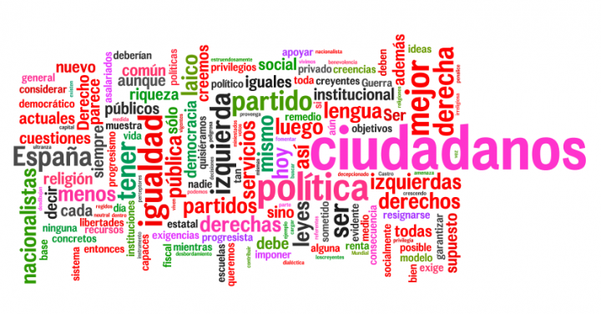
Perfil votante ideal según principios del partido
Socialiberal
Progresista
Reformista
Federalista
Laico
Transversal
Postnacionalista
Con visión internacional
Afiliados = 6.165
(09/2013)
Simpatizantes =1.878
(09/2013)

Slide 14
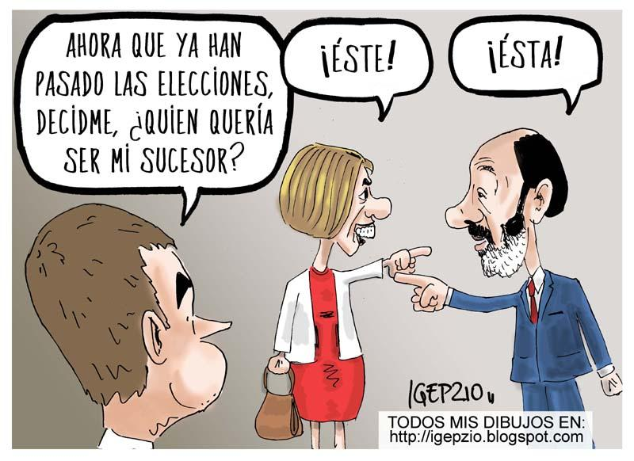
PARTIDO SOCIALISTA OBRERO ESPAÑOL
José Antonio Griñán
Alfredo Pérez Rubalcaba
Elena Valenciano

Slide 15
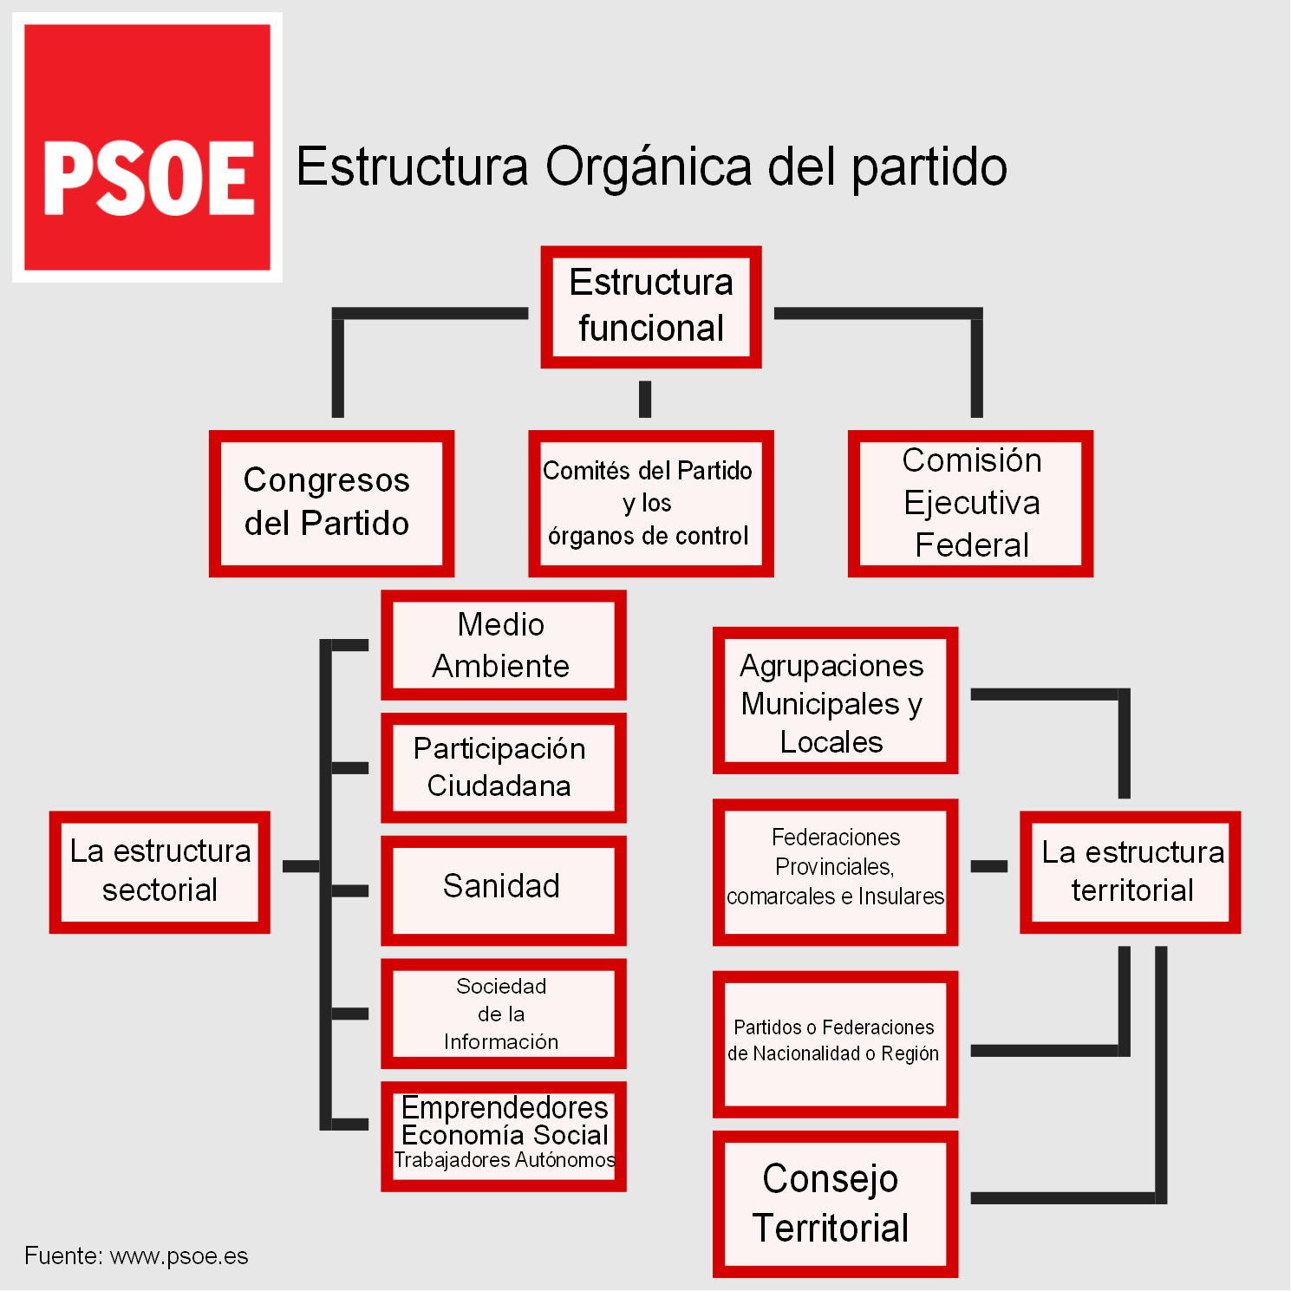
Órganos componentes
- Congreso Federal.
- Comisión Ejecutiva Federal.
- Comité Federal.
- Federaciones.

Slide 16
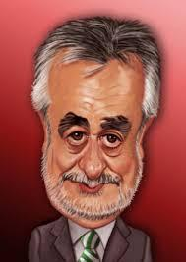
Tipo de partido
TIPO DE LÍDER
- Ideas políticas o morales.
- Partido Socialista de Europa Continental (Duverger).
- Estructura indirecta.
- Partido especializado: heterogéneo.
- Partido grande.
- Tendencia al liderazgo
Alianzas y Oposiciones: PSC; NC.

Slide 17
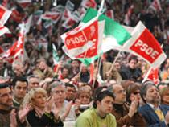
Representación Opinión
- Afiliados: 217.000
- Simpatizantes: 400.000
Perfil votante ideal:
- Socialdemócrata.
- Progresista.
- Reformista.
- Federalista.
- Laico.
- Transversal.
- Con visión internacional

Slide 18
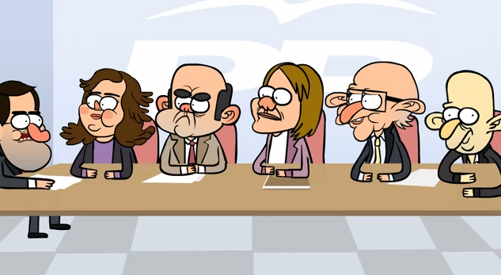
PARTIDO POPULAR
Primeros puestos en el partido:
Mariano Rajoy Brey
Soraya Sáenz de Santamaría Antón
Mª Dolores de Cospedal García
Javier Arenas Bocanegra
Carlos Javier Floriano Corrales
Esteban González Pons

Slide 19
Órganos Colegiados | Junta Directiva
 | Comité Ejecutivo
 | Comité de Dirección
Órganos Especializados | Comité Electoral
 | Comité de Derechos y Garantías
 | Comité Autonómico
Órganos Unipersonales | Presidencia:
 | Secretaría General
Órganos Consultivos | Convención
 | Consejo de españoles residentes en el extranjero

Slide 20
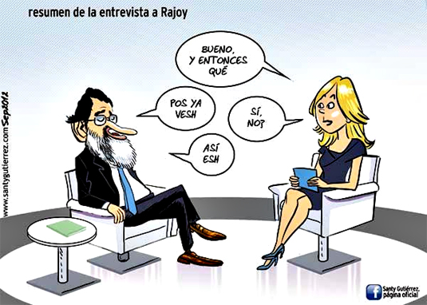
Alianzas y Oposiciones:
      Tipo de partido: según Michels y Duverger
A partir de: Alianza Popular, el Partido Liberal y cuadros de la democracia cristiana.
En la X legislatura: coalición con partidos nacionalistas.
En el espacio europeo esta adscrito al Grupo del Partido Popular Europeo liderado por Jean-Claude Juncker.
      Tipo de líder:
      Tendencia ascendente
      Tendencia demagógica
      Tendencia conservadora y oligárquica
      Ambiguo
      Indiferente hacia las críticas

Slide 21
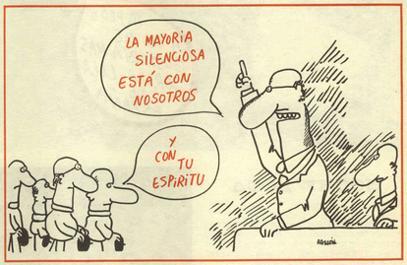
Perfil votante ideal según principios del partido:
Centro reformista
Con vocación europeísta
Defensor de la unidad nacional
Defensor de una economía de mercado
Valores del humanismo cristiano
Defensor de la autoridad presupuestaria en la Administración Pública
862.815 Afiliados
(02/2013)
Simpatizantes = Militantes

Slide 22
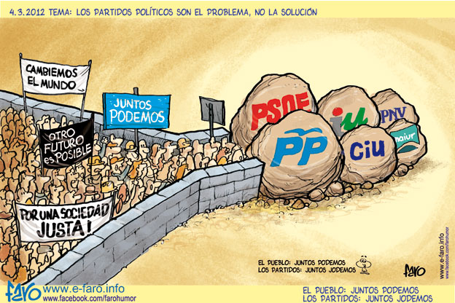
¿Es la política española elitista o no?
Puede decirse que SI

Slide 23
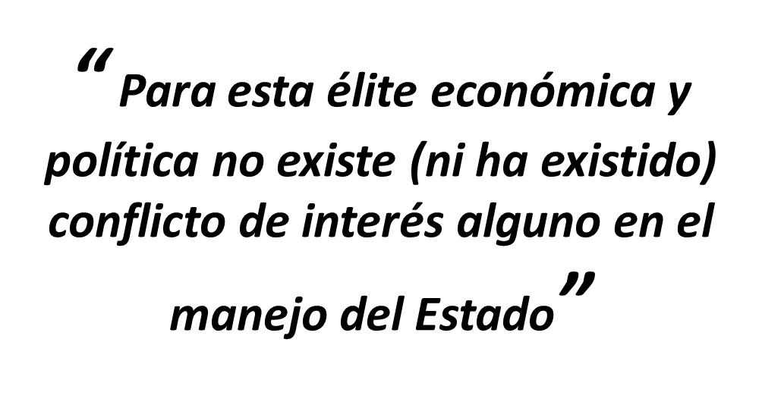
Gracias por su atención
Anónimo

